Slide 1
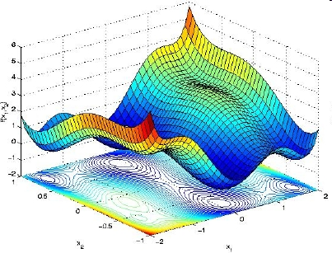
Un programme est toujours un compromis

Slide 2
Un programme est toujours un compromis
Le public (âge, passé scolaire)
Les moyens
  L’horaire attribué.
  L’équipement des locaux
Les domaines qui passionnent les « experts »

Slide 3
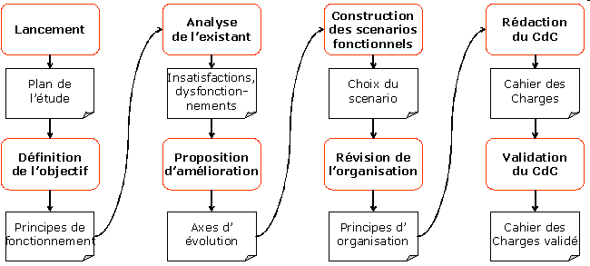
Le fil directeur !!!

Slide 4
Le fil directeur !!!
Des démarches constructivistes:
  investigations
  TP découvertes
  pédagogies de projets
  liens avec le domaine professionnel, …
Faire en sorte que le problème étudié devienne le problème de tous les élèves
Notes:
<numéro>
Au-delà des considérations pédagogiques (démarches constructivistes) qui ont été ou seront exposées, je vais plutôt m'attacher à mettre en évidence la cohérence "didactique" de ce programme en regard de la formation du futur citoyen.

Slide 5
Un programme généraliste en seconde
Un programme généraliste, particulièrement en classe de seconde.
Qui suit de près celui du collège (idem LGT)
Que l'on pourrait même dispenser aux élèves du tertiaire, à condition de construire des salles de TP…
Destiné au futur consommateur éclairé.
Notes:
<numéro>
Nous avons d'abord souhaité qu'en classe de seconde, le programme soit généraliste (comme en seconde générale et technologique) et dans le prolongement de ce qui est fait en collège d'où quelques activités qui semblent redondantes mais qui pourrons davantage qu'au collège être traitée sous forme de travaux pratiques.

Slide 6
Un programme faiblement spécialisé pour le cycle terminal
Destiné à l'honnête technicien.
Qui fait une grande place aux fondamentaux : les lois de conservation et plus particulièrement la loi de conservation de l'énergie.
Qui permet de s'appuyer sur les champs professionnels
Notes:
<numéro>
Lois de conservation comme en 1 S mais contrairement à la terminale S, on regarde les systèmes en boites noires (entrée – sortie) et on s'intéresse moins à la physique des transformations et des évolutions. En revanche on peut prendre en compte le domaine professionnel.

Slide 7
Perspective historique
Les évolutions de la physique du technicien :
  Jusqu'au année 1960 : la mécanique est reine
  Vers 1970 l'électrotechnique fait une entrée en force
  vers 1990 c'est l'électronique qui domine
Des programmes pointus et parcellaires
Les automaticiens diraient que nos contenus ont du retard et des dépassements
Notes:
<numéro>

Slide 8
Perspective historique
Une physique qui simplifie à outrance pour rester calculatoire :
  en physique toutes les courbes sont des droites
U = R . I ; F = k. x ; B = µ . H (cycle d'hystérésis)
  On néglige les frottements,
  On considérera une transformation infiniment lente
Notes:
<numéro>
Beaucoup des exercices proposés par les manuels relèvent de la virtuosité gratuite, et l'outil mathématique y a souvent une place prédominante. Doit-on limiter nos études aux seuls systèmes modélisables, quitte à se cantonner à l'étude de systèmes sans intérêt ?

Slide 9
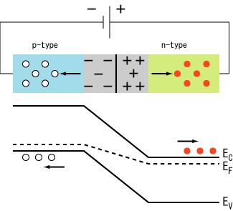
Doit-on ouvrir les boites de Pandore ?
La jonction PN en BEP !!!
Notes:
<numéro>
Les tentatives de vouloir expliquer des choses compliquées (l'exemple type est celui de la jonction PN, la radioactivité) entraine parfois le professeur vers de terrain plus que glissant !

Slide 10
Doit-on (peut-on) "coller" aux métiers ?
Autant de programmes que de métiers ou un système de modules à la carte qui n'est pas simple à gérer.
Des programmes qui deviennent rapidement obsolètes, car le monde professionnel ne nous attend pas !
Notes:
<numéro>
C'est le cas des BTS actuel et je suis bien placé pour en constater les effets pervers.

Slide 11
Doit-on (peut-on) être absolument rigoureux ?
Le cas de la chaleur : "un transfert thermique, appelé plus communément chaleur, est un transfert d'énergie microscopique désordonnée. Cela correspond en réalité à un transfert d'agitation thermique entre particules, au gré des chocs aléatoires qui se produisent à l'échelle microscopique."
Wikipédia.
Notes:
<numéro>
Parfois nous sommes très très embêté !!!

Slide 12
Le fil directeur - suite

Slide 13
Les orientations du programme de mécanique
Une approche énergétique :
Avant : "Pour accélérer un objet, il faut lui appliquer une force",
Après : "Pour accélérer un objet, il faut augmenter son énergie cinétique, il faut donc lui fournir de l'énergie".
Notes:
<numéro>
En mécanique, nous avons souhaité passer d'une approche vectorielle à une approche énergétique, donc scalaire, beaucoup plus abordable.
L'approche vectorielle traitait principalement de la cinématique et un peu de la dynamique mais à faible dose car cela nécessite la maitrise d'outils mathématiques complexes.

Slide 14
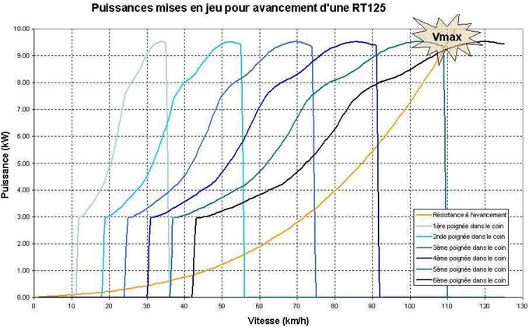
Notes:
<numéro>
L'approche que nous avons choisie permet de réfléchir à la question "qu'est ce qu'une voiture puissante ?" et d'y aborder simplement un peu de dynamique : un moteur puissant peut fournir une même quantité d'énergie au cours d'une durée plus réduite qu'un moteur moins puissant. Il peut donc accélérer un véhicule plus rapidement.

Slide 15
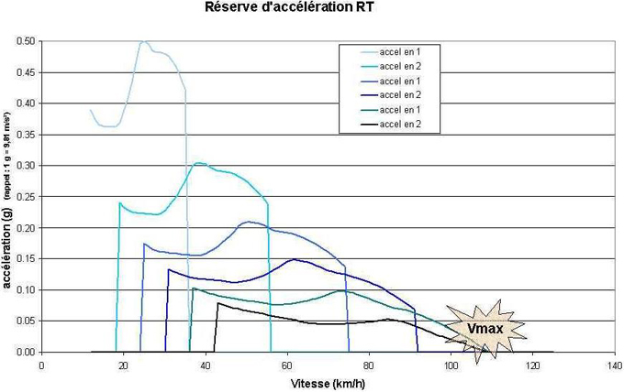
Notes:
<numéro>
On occulte un peu l'aspect "pour modifier un mouvement, il faut appliquer une force" mais nous ne cherchons pas à former des astrophysiciens.

Slide 16
Les orientations du programme de mécanique
Pour parler mathématicien, nous avons une vision "intégrée" sur un trajet (W = ∫ F.dl) ou sur une durée (W = ∫ P.dt) de la mécanique, vision certes plus réductrice mais qui nous semble plus utile et surtout plus accessible.
Notes:
<numéro>

Slide 17
Les orientations du programme de mécanique
Nous avons gardé la condition de la statique ( ∑ F = 0 )
Mais pas pour faire des mathématiques !
Notes:
<numéro>

Slide 18
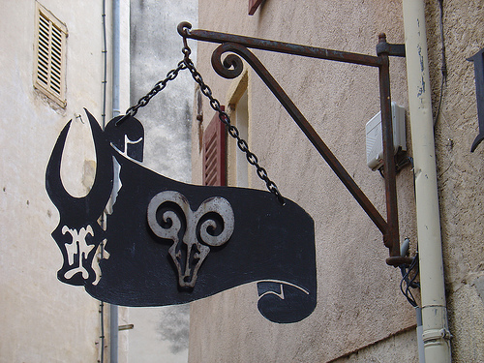
Pas cela

Slide 19
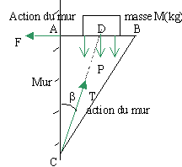
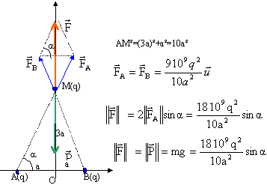
ni cela :
Notes:
<numéro>
On a tous posé des étagères !!!
Ce sont (paraît-il) des exercices de physique

Slide 20
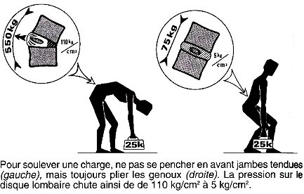
La physique nous aide à comprendre et à améliorer notre quotidien :
Notes:
<numéro>
Thème Hygiène et santé

Slide 21
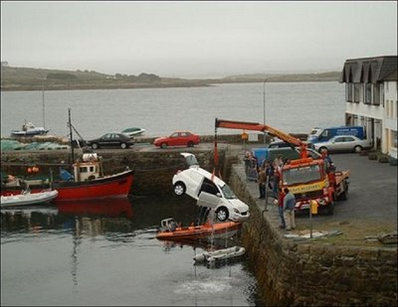
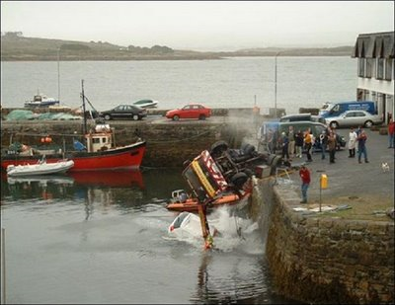
La physique nous aide à comprendre et à améliorer notre quotidien :
Notes:
<numéro>
Il ne s'agit donc pas de donner une vision utilitariste de la physique mais de montrer qu'elle peut nous aider dans notre réflexion pour améliorer notre quotidien.
Somme des forces ET Archimède !!!

Slide 22
Les orientations du programme d'électricité
La distribution de l'électricité (la production est déjà vue en collège)
La consommation d'énergie électrique
La transformation de l'énergie en d'autres formes d'énergie
La sécurité des installations
Notes:
<numéro>
L'électricité puis l'électronique ont pris dans les programmes une importance que l'on peut peut-être juger démesurée au cours de la fin du XX siècle . Le programme met l'accent sur la distribution de l'électricité, la consommation d'énergie électrique et sa transformation en d'autres formes d'énergie. Il insiste aussi sur la sécurité des installations.

Slide 23
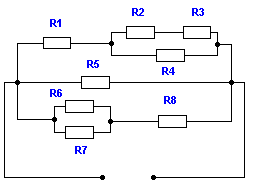
Les orientations du programme d'électricité
Mais où est passé la loi d'ohm ???
Ou "comment occuper longuement les élèves ?"
Notes:
<numéro>
Plusieurs enseignants s'inquiètent de la disparition de la loi d'Ohm et "des lois de l'électricité" (Je suppose qu'il s'agit des lois concernant les tensions et les intensités). Effectivement, elles ne figurent plus explicitement dans le programme mais elles peuvent et doivent être utilisées dans le cadre des activités prescrites par le programme car elles font partie intégrante du programme du collège.

Slide 24
Notes:
<numéro>
on peut encore compliquer avec ce montage qui nécessite une transformation étoile triangle car aucune des résistances n'est ni en série, ni en parallèle avec une autre.

Slide 25
Les orientations du programme d'électricité
Les "lois de l'électricité" peuvent et doivent être utilisées dans le cadre des activités prescrites par le programme car elles font partie intégrante du programme du collège.
Notes:
<numéro>

Slide 26
Les orientations du programme d'électricité
Le citoyen est principalement confronté à des types de sources d'énergie électrique qui se comportent comme des sources de tension, c'est à dire qui impose la tension à leurs bornes.
Notes:
<numéro>
Des sources de tensions sinusoïdales 50 Hz et de tensions efficaces 230 V ou 12 V
Des sources de tensions continues

Slide 27
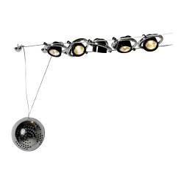
Les orientations du programme d'électricité
Les récepteurs sont donc placés en parallèle avec la source.
Notes:
<numéro>
Le secteur en monophasé (plus rarement en triphasé) et les alimentations de très basse tension (en général en 12 V) pour certains éclairages.
Des sources de tension continue : batterie automobile, piles, accumulateur et les alimentations stabilisées pour la recharge des appareils portatifs

Slide 28
Les orientations du programme d'électricité
Les récepteurs sont donc conçus pour fonctionner sous une tension déterminée qui est forcément connue par l'utilisateur !
Les normes de sécurité sont telles qu'on ne "bricole" plus les récepteurs et encore moins les alimentations.
Notes:
<numéro>

Slide 29
L'installation type
Notes:
<numéro>
Au collège, les élèves devraient avoir acquis le fait qu'un interrupteur est toujours placé en série avec le récepteur qu'il commande. Les montages rencontrés par la majorité du public peuvent être schématiquement représentés sous la forme :

Slide 30
L'installation type
Remarque : Les variateurs ne sont pas des résistances en série ! Ce sont des "convertisseurs à découpage"
Notes:
<numéro>
(c'est d'ailleurs intéressant de montrer que si c'était le cas, ils consommeraient une puissance importante et le rendement énergétique serait désastreux)

Slide 31

Les orientations du programme d'électricité
La tension aux bornes des dipôles étant toujours connue, il est préférable d'utiliser la formule :
  Elle est directement utilisable
  Elle permet de faire percevoir que plus la résistance est faible, plus la puissance consommée est grande (un court-circuit appelle une puissance infinie)
Notes:
<numéro>

Slide 32


Les orientations du programme d'électricité
Un bilan de puissance peut même faire approcher la notion de résistance équivalente
2 résistances consomment et
La puissance totale est
Par identification on vérifie que
Notes:
<numéro>

Slide 33
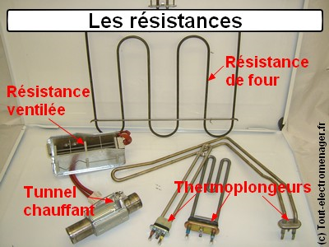
Les orientations du programme d'électricité
Plus une résistance est faible plus elle consomme !
Notes:
<numéro>
On pourra par exemple vérifier que la résistance d'un élément chauffant de 1000 W est le double de celle d'un élément de 2000 W.

Slide 34
Les orientations du programme d'électricité
Les machines électriques sont vues comme des convertisseurs d'énergie avec des grandeurs d'entrées et de sorties.
On vérifie que certaines grandeurs en commandent d'autres
Notes:
<numéro>

Slide 35
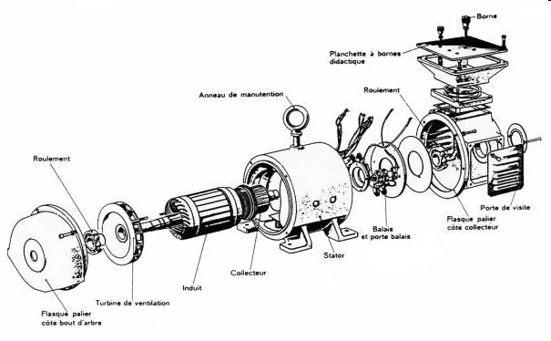
Exemple : la MCC (module T8)
on ne traite pas cela!
Notes:
<numéro>
.

Slide 36
Exemple : la MCC les grandeurs à l'entrée
Grandeur d'effort : U
Grandeur de flux : I
Produit = Puissance absorbée
Grandeur d'effort : E
Grandeur de flux : I
Produit =
Puissance
électromagnétique
Pertes électriques
E = U - RI
Notes:
<numéro>
Il y a des pertes électriques qui diminue la grandeur d'effort. A l'entrée de la conversion électromécanique on a :

Slide 37
Exemple : la MCC la conversion électromécanique
Electrique
Grandeur d'effort : E
Grandeur de flux : I
Produit =
Puissance
électromagnétique
Sens de commande
Mécanique
Grandeur d'effort : T
Grandeur de flux : Ω
Produit =
Puissance
mécanique
Notes:
<numéro>
La f.e.m. E commande la fréquence de rotation
Le couple T commande l'intensité du courant appelé

Slide 38
Exemple : la MCC les grandeurs à la sorties
Grandeur d'effort : T
Grandeur de flux : Ω
Produit =
Puissance
mécanique
Grandeur d'effort : T_{u}
Grandeur de flux : Ω
Produit =
Puissance
mécanique utile
Pertes mécaniques
T_{u} = T - T_{p}
Notes:
<numéro>
L'électricien de dédouane : les pertes mécaniques ce n'est pas de sa faute.

Slide 39
Exemple : la MCC
Les pertes dépendent surtout de la grandeur de flux mais elles affectent la grandeur d'effort.
Remarque : R.I est une simplification outrancière :
  U_{B} (liaison balai - collecteur)
  K.I² (variation de R avec la température)
  Etc …
Notes:
<numéro>
R est connu à 40 % près !

Slide 40
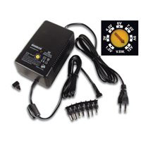
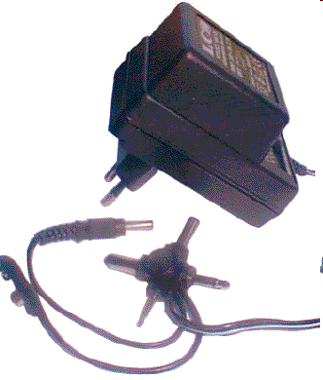
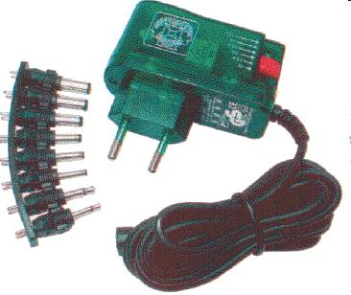
Les évolutions de l'électricité
Notes:
<numéro>
Le problème consiste à alimenter de nombreux dispositifs ou sous-ensembles avec des niveaux de tension différents mais avec le moins de pertes possibles. Il n'est donc pas question d'utiliser un montage rhéostatique

Slide 41
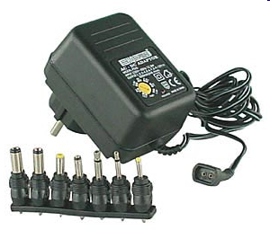
Les évolutions de l'électricité
Alimentation : 230 V – 50 Hz
Tensions de sortie commutable : 3 / 4,5 / 6 / 7,5 / 9 / 12 VDC.
Puissance de sortie 5 W max.
Poids : 235 g
Notes:
<numéro>
Ancienne technologie : transformateur – redresseur à diode ce modèle, prévu pour l'Europe ne fonctionne pas aux USA

Slide 42
Les évolutions de l'électricité
Alimentation :100 à 230VAC - 50 à 63Hz
Tensions de sorties : 3V 4.5V 6V 7.5V 9V et 12V,
Puissance :10 W
Dimensions 102X29x74mm poids 86 g
Notes:
<numéro>
Nouvelle technologie : rapport poids puissance = 6 fois l'ancien : Redresseur puis alimentation à découpage

Slide 43
Les évolutions de l'électricité
Exemple : on souhaite alimenter une petite LED verte de faible consommation (un voyant) qui nécessite un courant de 2 mA au sein d'un système alimenté sous 5V (informatique).
Notes:
<numéro>
Un problème fréquent

Slide 44
Les évolutions de l'électricité
La solution du prof de physique : plus de 50 % de pertes
Notes:
<numéro>

Slide 45
Les évolutions de l'électricité
Une solution actuelle :
les convertisseurs à pompes de charges :
Notes:
<numéro>

Slide 46
Les évolutions de l'électricité
les convertisseurs à pompes de charges :
Notes:
<numéro>
Un lot de petits interrupteurs commandés
Un rendement supérieur à 90 %

Slide 47
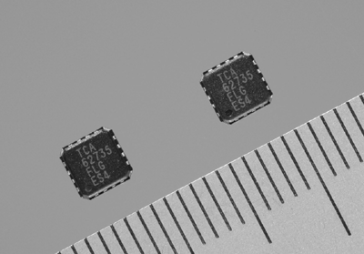
Les évolutions de l'électricité
les convertisseurs à pompes de charges :
Specifications table of TCA62735FL
Process : CMOS-HV 0.6 µ
Function : White LED Driving Charge Pump Type DC/DC converter
Power Supply Voltage: 2.8V-5.5V
Output Rating : 30mA per channel, total of 120mA
Package Dimensions : 4.0mm deep × 4.0mm wide × 0.85mm high (Typ.)
Notes:
<numéro>

Slide 48
Les évolutions de l'électricité
Un convertisseur de puissance de rendement unitaire ne peut être constitué que d’interrupteurs idéaux et de dipôles purement réactifs : L et C
Notes:
<numéro>
mais surtout C, car le L est souvent moins parfait

Slide 49
Les évolutions de l'électricité
Les dipôles réactifs sont des éléments de stockage d’énergie dont la taille (et donc le coût) est inversement proportionnelle à la fréquence de fonctionnement.
Notes:
<numéro>
On peut diminuer C si on travaille très vite (je n'ose pas dire "si dt diminue" !!!)

Slide 50
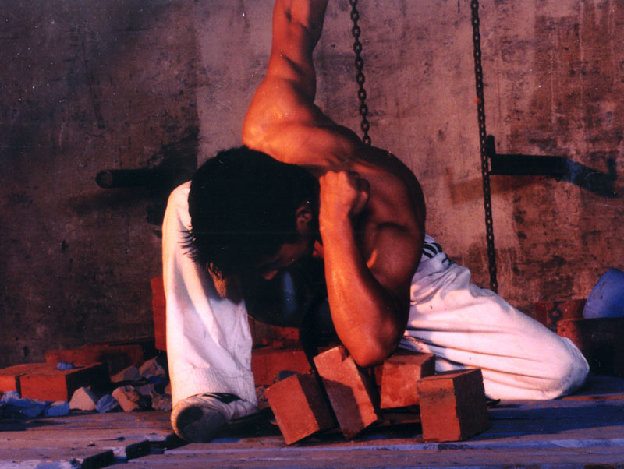
Les évolutions de l'électricité
L'épreuve de casse... La physique nous explique comment ça marche ! : (tkdonline.free.fr)
Notes:
<numéro>

Slide 51
Les évolutions de l'électricité
Des études ont permis de déterminer que la vitesse d'un coup de poing pouvait facilement dépasser les 40 km/h (soit 11,1m/s). La masse moyenne du poing d'un adulte est d'environ 0,7kg, on en déduit l'énergie mise en jeu dans l'action : E=1/2 mv² où "E" est l'énergie cinétique, "m" la masse du poing et "v" la vitesse du poing, soit environ E=43 J
Notes:
<numéro>
Il vaut mieux aller vite avec un petit poing que lentement avec un gros. On fait aujourd'hui des volants d'inertie qui tourne à très grande vitesse

Slide 52
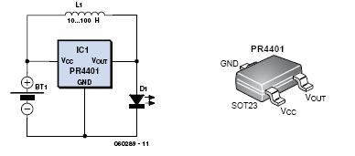
Les évolutions de l'électricité
Une autre solution pour la LED : un hacheur survolteur permettant d'alimenter un LED blanche (3,5 V) avec un accu de tension 1,2 V
Notes:
<numéro>
Le hacheur survolteur fonctionne comme le poing du karatéka : une phase d'accumulation d'énergie et une restitution rapide de cette énergie. La grandeur d'effort est alors augmentée.

Slide 53
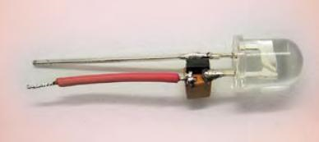
Les évolutions de l'électricité
C'est peu encombrant !!!

Slide 54
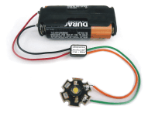
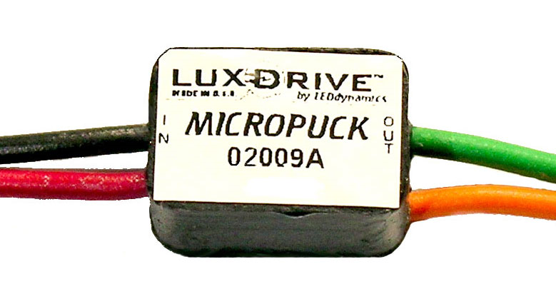
Les évolutions de l'électricité
On trouve même des versions sans soudure

Slide 55
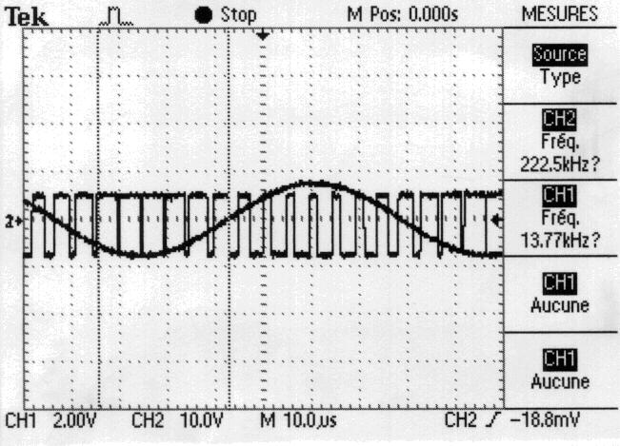
Les évolutions de l'électricité
La fin des amplificateurs classiques ?
Notes:
<numéro>
L'électronique de commutation est maintenant partout. L'amplificateur opérationnel et les amplificateurs à transistor sont remplacés par les amplificateurs de classe D qui fonctionne en tout ou rien)

Slide 56
Une règle qui reste générale :
Quelle que soit la complexité des dispositifs, ils fournissent toujours un peu moins d'énergie à la sortie qu'ils en consomment à l'entrée !
Notes:
<numéro>
Il faut montrer que les bilans de puissances ou d'énergie fonctionnent toujours correctement. Par exemple, que l'on est capable de déduire la durée maximale d'éclairage lorsqu'on utilise les systèmes présentés ci-dessus si on connait l'énergie que peut fournir l'accumulateur et la consommation de la LED.

Slide 57
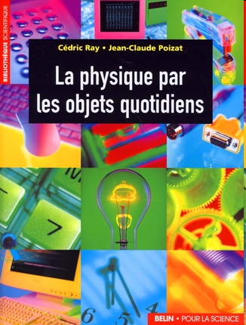
Un livre utile
Notes:
<numéro>
Ce sont des Lyonnais !!! Université Claude Bernard - Lyon 1

Slide 58
Un livre utile
L'ampoule à incandescence, le tube fluorescent, la montre à quartz, la télévision, le réfrigérateur, le détecteur de fumée, le four à micro-ondes, les plaques électriques, le disque compact, l'écran à cristaux liquides, le disque dur, le photocopieur, le GPS, l'échographie, le scanner et, enfin, le réacteur nucléaire
Notes:
<numéro>

Slide 59
L'énergie dans le monde
http://www.mecatronique.bretagne.ens-cachan.fr/DocPedagogiques/M2R_Ener_2007.pdf
http://www.clubeea.org/enseign/mediat_et.htm
Faire une recherche avec médiathèque et club EEA sur un moteur type google

